Slide 1
Tehtävä
Ota opinsuoritusotteesi ja vielä kerran käy läpi, onko otteessa kaikki suorittamasi opintojaksot JA JOS EI OLE NIIN KIRJAA PAPERIIN NE YLÖS.
Laske opintopisteesi. Huomioi laskussa jo kertyneet, tulevissa jaksoissa tulevat nopat sekä myös rästihommista kertyvät nopat.
  MUISTA ETTÄ 150 op on minimi!
Suunnittele, kuinka hoidat H-merkinnällä olevat opintojaksot ja palauta suunnitelma osoitteeseen pentti.virolainen@pielavesi.fi tai Wilma-viestillä
  Suurpiirteinen aikataulu käy

Slide 2

Muistutuksena
Kokeet, esseet sun muut rästihommat tulee olla opettajilla arvioitavana 19.4.2024 klo 12 mennessä.
Kaikki suoritukset oltava Koskessa toukokuun alussa, jotta valmistut keväällä 2024 ja saat lakin 1.6.2024.

Slide 3
Yliopisto-opinnot

Slide 4
Opiskelu yliopistossa
Yliopisto-opiskelussa yhdistyvät vapaus ja vastuu.
  Jokainen opiskelija on vastuussa paitsi omien opintojensa etenemisestä myös niiden suunnittelusta.
  Monissa koulutusohjelmissa jää paljon liikkumavaraa rakentaa tutkintoa oman näköiseksi.
Kanditaatintutkinto 3v 180op , maisterivaihe 2v 120op (yleisimmin)

Slide 5
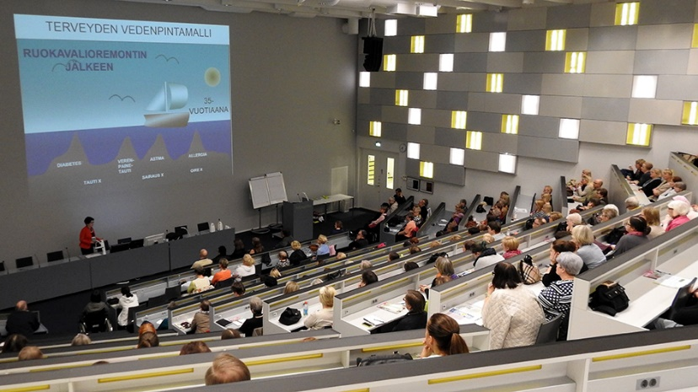
Opiskelu
Opiskelumuotoina
  Luennot , harjoitukset
  Seminaarit, kirjatentit
  Esseet
Joillakin koulutusaloilla opiskelu edellyttää enemmän läsnäoloa
  esimerkiksi lääketiede, kielet, opeopinnot
Joillakin koulutusaloilla taas opiskelija voi itse valita, osallistuuko luennoille vai suorittaako opintoja enemmän itsenäisesti kirjatenttien ja kirjallisten tehtävien avulla
  Esimerkiksi oikeustiede, matematiikka

Slide 6
Koulutusalat
Humanistiset alat ja teologia
Kasvatusala
Kauppa, hallinto ja oikeustiede
Maa-ja metsätaloustiede, eläinlääketiede
Sosiaalitieteet, journalistiikka ja viestintä
Tietojenkäsittely, tietotekniikka, informaatiotutkimus
Luonnontieteet, matematiikka, tilastotiede
Farmasia, hammaslääkis ja lääkis
Liikuntatiede ja sotilasala
Taiteet ja kulttuuri
Tekniikka, teollisuus ja rakentaminen
Terveys ja hyvinvointi
Yhteiskuntatieteet

Slide 7

Hakeminen
Yliopistoihin ja ammattikorkeakouluihin haetaan korkeakoulujen yhteishaun kautta. Haku tapahtuu Opintopolussa.
Korkeakoulujen yhteishaussa on keväällä kaksi yhteishakua.
  Tammikuussa haetaan vieraskielisiin ja Taideyliopiston koulutuksiin, maalis-huhtikuussa muihin korkea-asteen koulutuksiin. Hakija saa hakea kussakin yhteishaussa enintään kuuteen hakukohteeseen.
  Ensimmäisessä haussa hakijan ei tarvitse laittaa hakukohteita mieluisuusjärjestykseen, ja hänet voidaan myös valita useaan hakukohteeseen.
  Toisessa haussa hakijan tulee laittaa hakukohteet mieluisuusjärjestykseen. Toisessa haussa hakijalle tarjotaan vain yhtä opiskelupaikkaa, joka on mieluisuusjärjestyksessä korkeimpana ja johon valintapisteet riittävät.
  Syksyn yhteishaussa on vain yksi hakuaika.
  https://opintopolku.fi/konfo/fi/sivu/hakuaikataulut
Voit päästä sisään todistusvalinnalla tai pääsykokeella

Slide 8
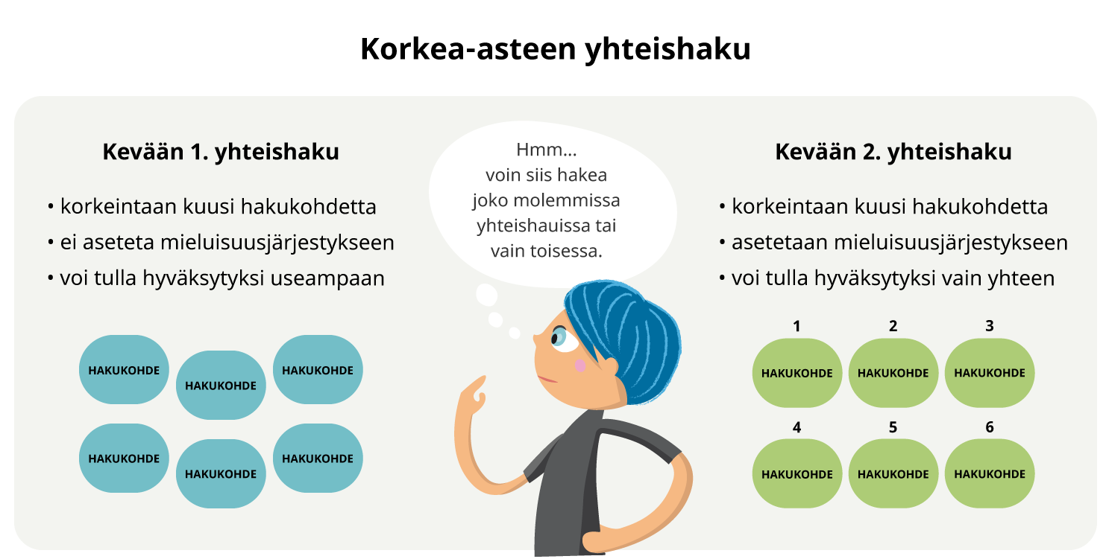

Slide 9

Ensikertalaisuus
Korkeakoulut varaavat osan aloituspaikoista ns. ensikertalaisille eli ensimmäistä korkeakoulupaikkaa hakeville. Korkeakoulut päättävät itse ensikertalaiskiintiön suuruuden, ja se on yleensä erilainen eri hakukohteissa.
Ensikertalainen on henkilö, joka
  ei ole suorittanut suomalaista korkeakoulututkintoa tai
  ei ole vastaanottanut korkeakoulututkintoon johtavaa opiskelupaikkaa (syksyllä 2014 tai sen jälkeen).
Huomaa, että pelkkä hakeminen ei vie sinulta jatkossa ensikertalaisen statusta! Vasta opiskelupaikan vastaanottamalla menetät ensikertalaisuuden. Ensikertalaisuuden menettäminen ei kuitenkaan poista sinulta oikeutta hakea myöhemmissä yhteishauissa.

Slide 10
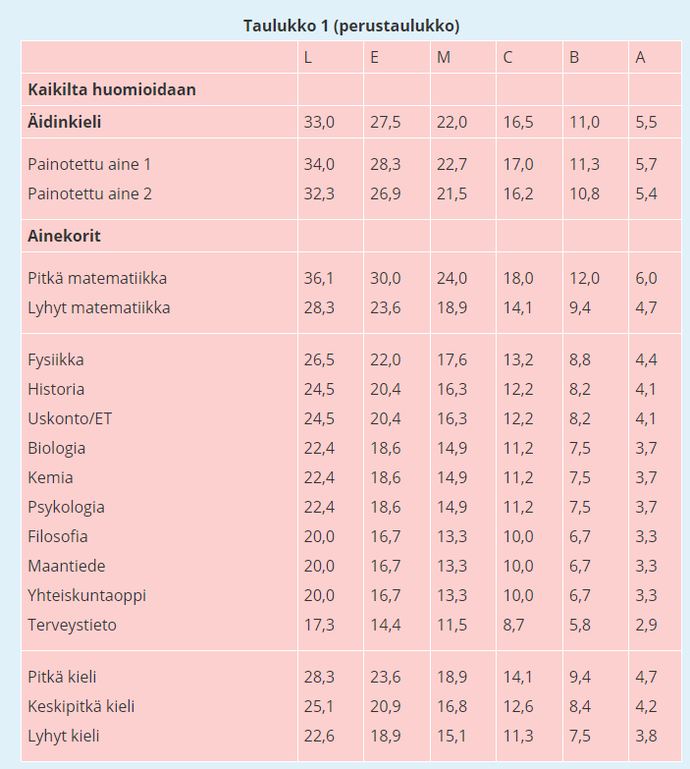
Todistusvalinta
Koulutusaloilla saatetaan painottaa kullekin alalle tärkeitä ylioppilastutkinnon aineita tai aineryhmiä.
Todistusvalinnassa pisteytettävien ylioppilaskokeiden määrä vaihtelee, mutta maksimimäärä on kuusi.
Koulutus voi nimetä todistusvalinnalle jonkin kynnysehdon, joka pitää ylittää voidakseen tulla valituksi todistusvalinnan kautta. Kynnysehto voi olla esimerkiksi jonkin ylioppilaskirjoitusaineen kirjoittaminen hyväksytysti tai vähintään tietyllä arvosanalla. Saman koulutusalan hakukohteissa on käytössä samat pisteytettävät aineet, pistemäärät ja kynnysehdot.

Slide 11

Valintakokeet
Yliopistojen valintakokeet perustuvat usein valintakoekirjallisuuteen, johon tulee perehtyä etukäteen.
Valintakoemateriaalina voi olla lukion oppimäärä tietyissä oppiaineissa tai erikseen valintakoemateriaaliksi nimettyä kirjallisuutta/artikkeleita.
Pitkää valmistautumista vaativista valintakokeista on luovuttu.
Pyrkimyksenä on, että valintakokeissa mitattaisiin soveltuvuutta koulutusalalle, ei niinkään korkeakouluopintojen sisältöjä.
Usein ainakin osa valintakokeesta perustuu koetilanteessa jaettavaan aineistoon. Joillakin aloilla on käytössä myös soveltuvuuskokeita tai haastatteluja.

Slide 12
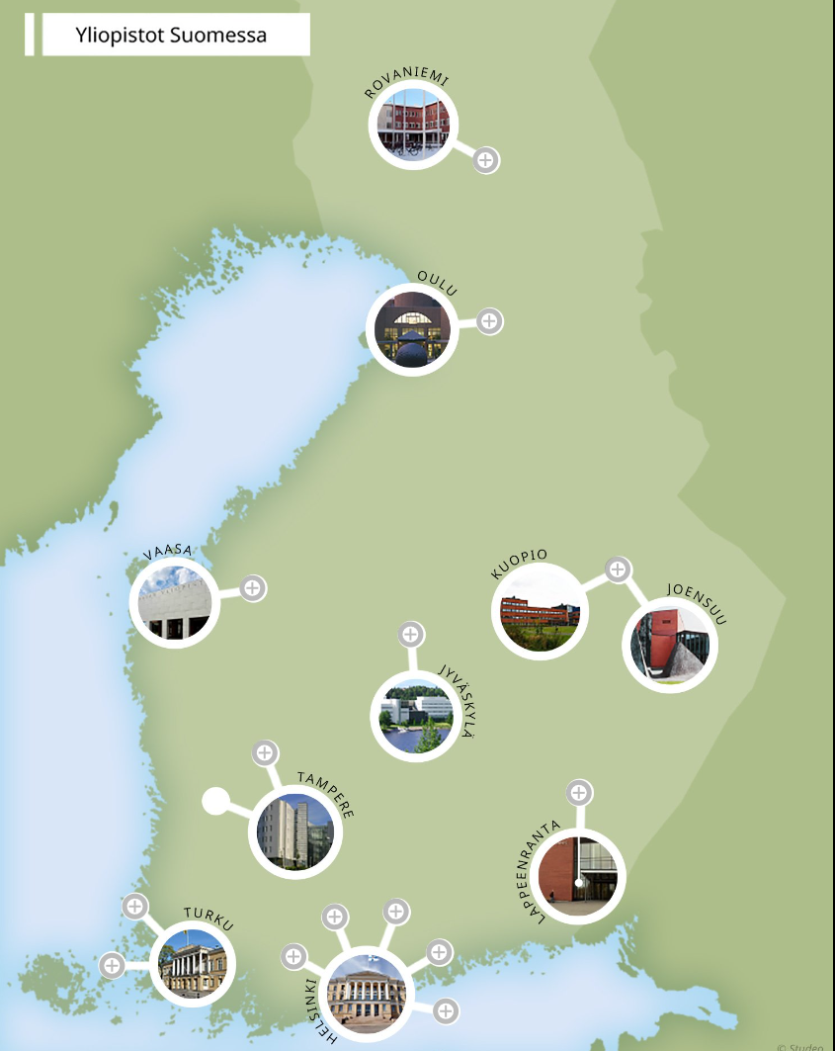
Yliopistot Suomessa
Valitse yksi koulutusohjelma ja etsi netistä tietoa, missä yliopistoissa ko. alaa voi opiskella
Selvitä myös mitä opinnot pitävät sisällään
Katso sivulta https://yliopistovalinnat.fi/todistusvalinnan-pisteytykset-vuosina-2023-2025#_Alakohtaiset_todistusvalinnan_pisteytykset millainen pisteytys alalla on ja onko kynnysehtoja
Jos yhä mietit mikä olisi se sinun ala, tee ammatinvalintatestejä. Esim. https://www.studentum.fi/EducationTest/Start/11

